Slide 1

Point Persiapan Pengelolaan Katalog Elektronik Lokal

Slide 2
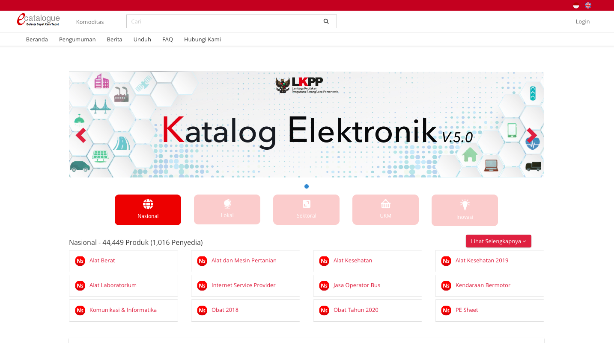
MANFAAT KATALOG ELEKTRONIK LOKAL
Menggerakkan dan menyejahterakan ekonomi lokal lewat optimalisasi pelibatan pelaku usaha daerah dalam pengadaan barang/jasa Pemda.
Memudahkan mekanisme belanja Pemda untuk mempercepat realisasi anggaran dengan tetap mengacu pada tata kelola pemerintahan yang baik.
Sebagai basis data untuk pengambilan kebijakan pengembangan ekonomi daerah.
Belanja barang/jasa tercatat secara elektronik sehingga lebih transparan dan akuntabel.

Slide 3
PEMBENTUKAN KATALOG ELEKTRONIK LOKAL
KEBIJAKAN LAMA
Penyampaian Usulan menjadi Pengelola Katalog Elektronik
Penilaian Kesiapan menjadi Pengelola Katalog Elektronik
Pemenuhan Dokumen Penilaian Kesiapan
Persetujuan menjadi Pengelola Katalog Elektronik
KEBIJAKAN BARU
Keputusan Kepala LKPP No. 43 Tahun 2022:
Memberikan persetujuan kepada seluruh Pemerintah Daerah yang belum mendapatkan penetapan persetujuan pengelolaan Katalog Elektronik Lokal

Slide 4
PENCANTUMAN BARANG/JASA PADA
KATALOG ELEKTRONIK LOKAL
KEBIJAKAN LAMA
Usulan Produk
Pengecekan Ketersediaan Etalase
Penelaahan Produk
Pembuatan Etalase Produk
Pembentukan Verifikator Katalog
Verifikasi
Penetapan Hasil Verifikasi
Kontrak Katalog
Penayangan
KEBIJAKAN BARU
Pembentukan Verifikator Katalog
Verifikasi
Persetujuan Hasil Verifikasi
Kontrak Katalog
Penayangan
Note: Untuk Etalase Produk yang sudah disediakan oleh LKPP (Etalase Sudah Tersedia) maka Pengelola Katalog Elektronik dapat langsung memulai proses Pencantuman Barang/Jasa

Slide 5
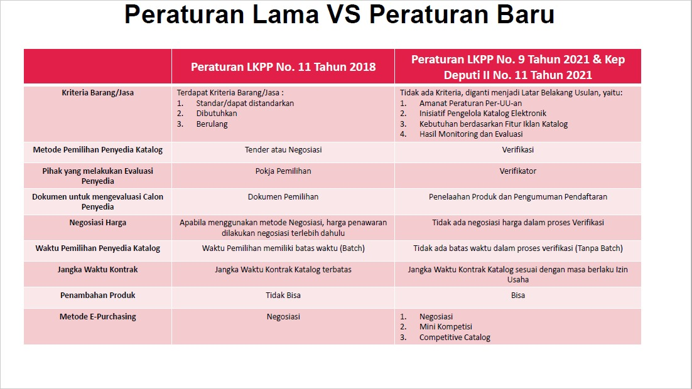

Slide 6
Alur Proses Pencantuman Produk pada Katalog Elektronik (Kebijakan Baru)
Evaluasi Usulan Etalase Produk
Diterima
Penelaahan Produk
Pembentukan Verifikator
Pembuatan Etalase Produk
Dikembalikan
Usulan
Pembentukan Verifikator
Verifikasi
Etalase Produk Belum Tersedia
Pengecekan Ketersediaan Etalase Secara Mandiri
Etalase Produk Sudah Tersedia
Tidak Disetujui
Disetujui
Persetujuan Hasil Verifikasi
Selesai
Penayangan
Kontrak Katalog
Keterangan:
Jalur “Hijau” : Alur Proses Katalog Lokal yang akan datang
Jalur “Merah” : Alur proses eksisting. Masih tetap berlangsung untuk mendapatkan sebanyak-banyaknya variasi koleksi Etalase Produk dari Pengelola Katalog Lokal yang sudah/masih eksis. Apabila Etalase Produk dengan berbagai variasi telah tersedia, maka jalur “Merah” ini akan diberhentikan/ditiadakan

Slide 7

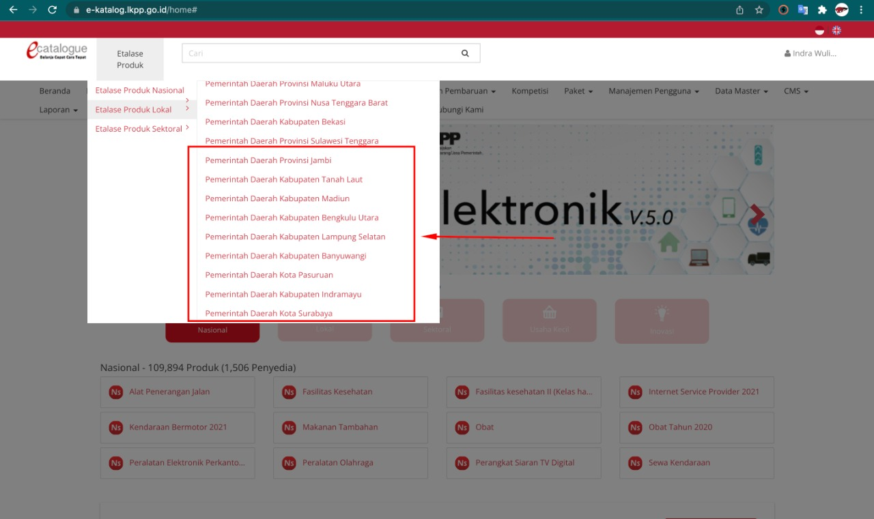

Hal yang perlu disiapkan oleh Pemda yang baru bergabung sebagai Pengelola Katalog Elektronik Lokal (1)
Cek Ketersediaan Etalase Produk di
https://e-katalog.lkpp.go.id
Klik "Etalase Produk" pada sisi kiri atas tampilan layar. Lalu, arahkan kursor ke "Etalase Produk Lokal" dan pilih "Pemerintah Daerah" yang dituju. Selanjutnya akan terbaca "Nama Etalase Produk" yang telah tersedia (misal: Makan-Minum)
Ketersediaan Etalase ini menunjukkan bahwa “Toko” siap diisi dengan produk-produk yang akan dijajakan oleh Penyedia Katalog.

Slide 8




Hal yang perlu disiapkan oleh Pemda yang baru bergabung sebagai Pengelola Katalog Elektronik Lokal (2)
Penetapan dan Penugasan Verifikator
Kepala UKPBJ dapat menetapkan anggota UKPBJ atau personil ASN di lingkungan Pemda sebagai Verifikator.
Tugas Verifikator adalah melakukan verifikasi terhadap seluruh syarat dan ketentuan sebagaimana tercantum dalam dokumen Pengumuman Pendaftaran. Apabila terdapat inputan penawaran yang tidak lengkap, maka Verifikator dapat meminta Peserta (Pelaku Usaha) untuk memperbaiki/melengkapi kembali.
Bersama dengan SKPD terkait perlu menginventarisir Pelaku Usaha Lokal yang berpotensi menjadi Penyedia Katalog
Pelaku Usaha calon Penyedia Katalog diutamakan adalah Produsen atau Pelaku Usaha yang nyata memiliki akitivitas produksi.
Pelaku Usaha calon Penyedia Katalog dapat berbentuk Badan Usaha atau Perorangan.
Anjurkan kepada para Pelaku Usaha untuk mulai mendaftarkan diri ke LPSE setempat untuk mendapatkan Akun.

Slide 9




Hal yang perlu disiapkan oleh Pemda yang baru bergabung sebagai Pengelola Katalog Elektronik Lokal (3)
Verifikator yang sudah ditetapkan akan diberi Akun oleh LKPP
Verifikator (dan Pelaku Usaha) yang telah mendapat Akun dapat mempelajari secara mandiri penggunaan aplikasi Katalog Elektronik melalui guideline yg telah disediakan.
Atau, akan diberi kesempatan mengikuti pelatihan penggunaan aplikasi Katalog Elektronik.
Proses Pengumuman dan dimulainya Pendaftaran Pencantuman Produk
Verifikator perlu mengunggah Pengumuman ke dalam aplikasi Katalog Elektronik dengan format Pengumuman yang telah disediakan oleh LKPP.

Slide 10




Hal yang perlu disiapkan oleh Pemda yang baru bergabung sebagai Pengelola Katalog Elektronik Lokal (4)
Proses OnBoarding dimulai
Proses ini meliputi: Input data/informasi produk oleh Pelaku Usaha, proses verifikasi inputan produk Pelaku Usaha oleh Verifikator, Proses persetujuan penayangan oleh Pengelola Katalog
Tidak ada pungutan biaya pada proses penyelenggaraan Katalog Elektronik.
LKPP akan menyediakan klinik konsultasi pada hari dan jadwal tertentu
Jadwal dan mekanisme layanan klinik konsultasi akan diinformasikan lebih lanjut

Slide 11
Kontak Person
Koordinator Wilayah Barat : Tjipto Prasetyo Nugroho (081330723786)
PIC Wilayah :
Banten : Wuri (081315813092)
DKI Jakarta : Aben (081266563427)
Jawa Barat : Niken (082189444349)
Koordinator Wilayah Timur : Eko Rinaldo (081315813092)
PIC Wilayah :
Jawa Tengah & DIY : Paramitha (082138787961)
Jawa Timur : Agung (087873311301)
Bali : Novida (082242078358)

Slide 12
TERIMAKASIH

